Slide 1
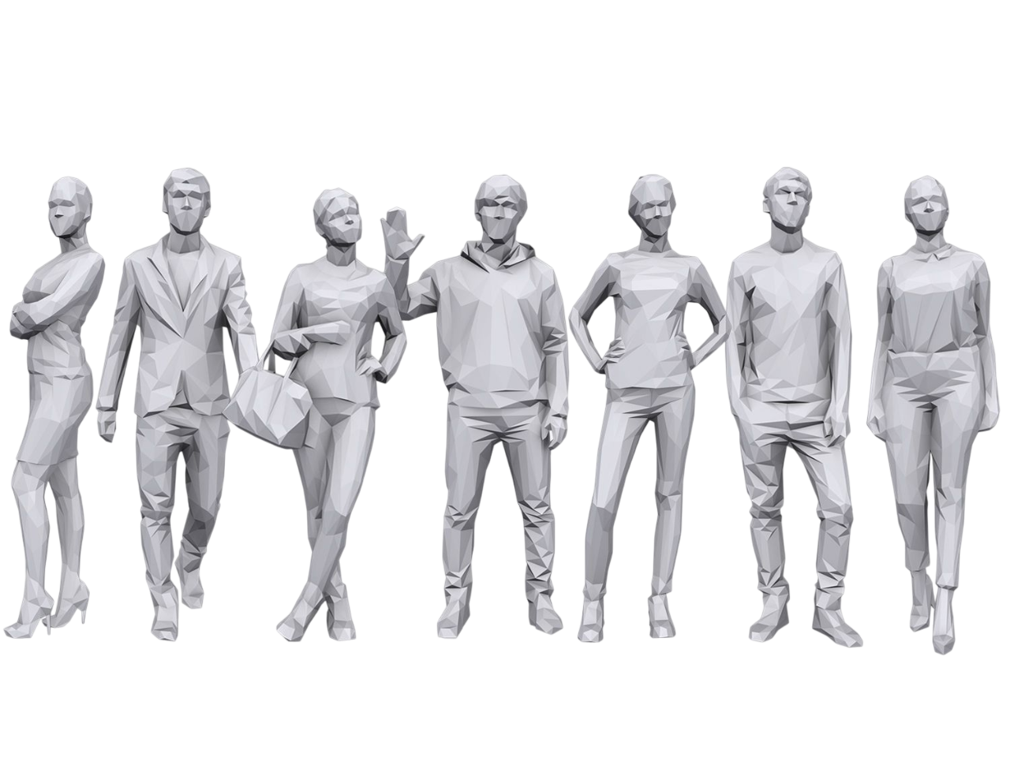
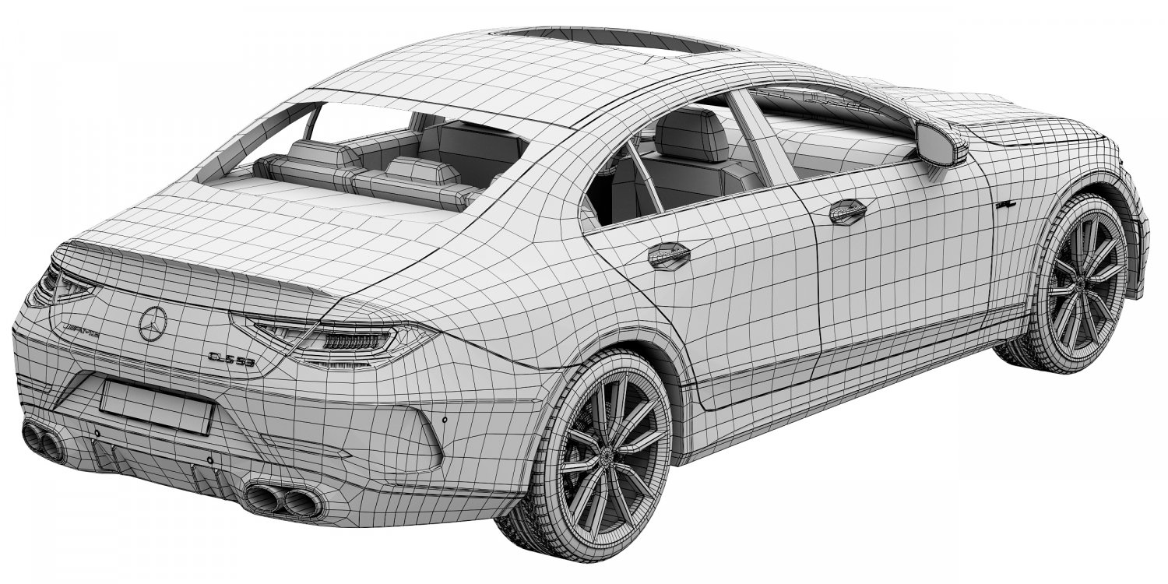
3d modeling
От виртуальной реальности до реального мира
Прокопьева е.д. к0709-24/1

Slide 2
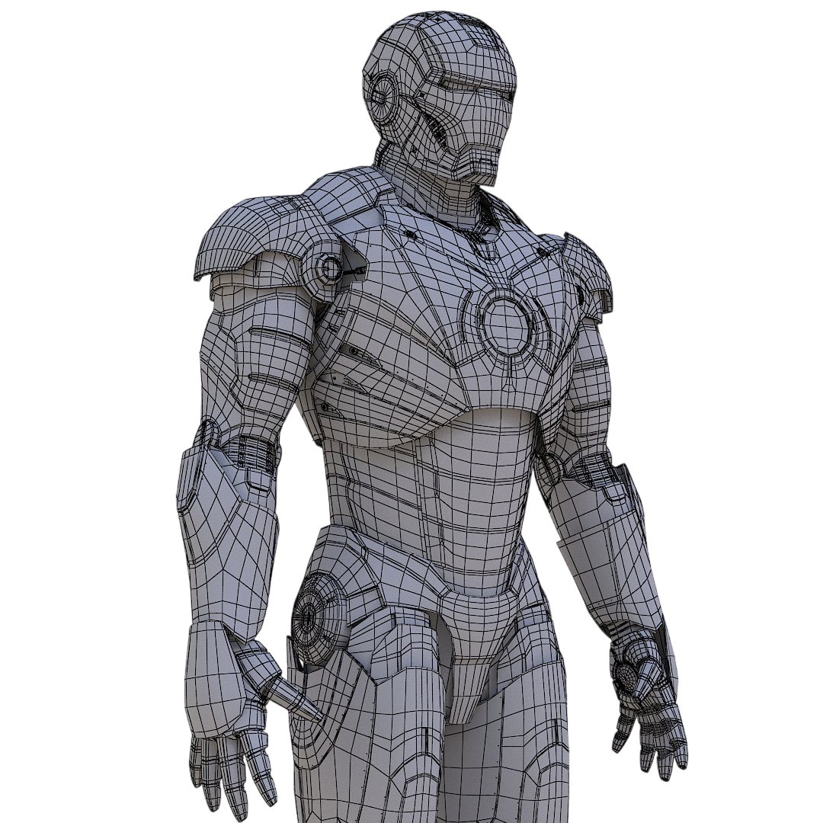
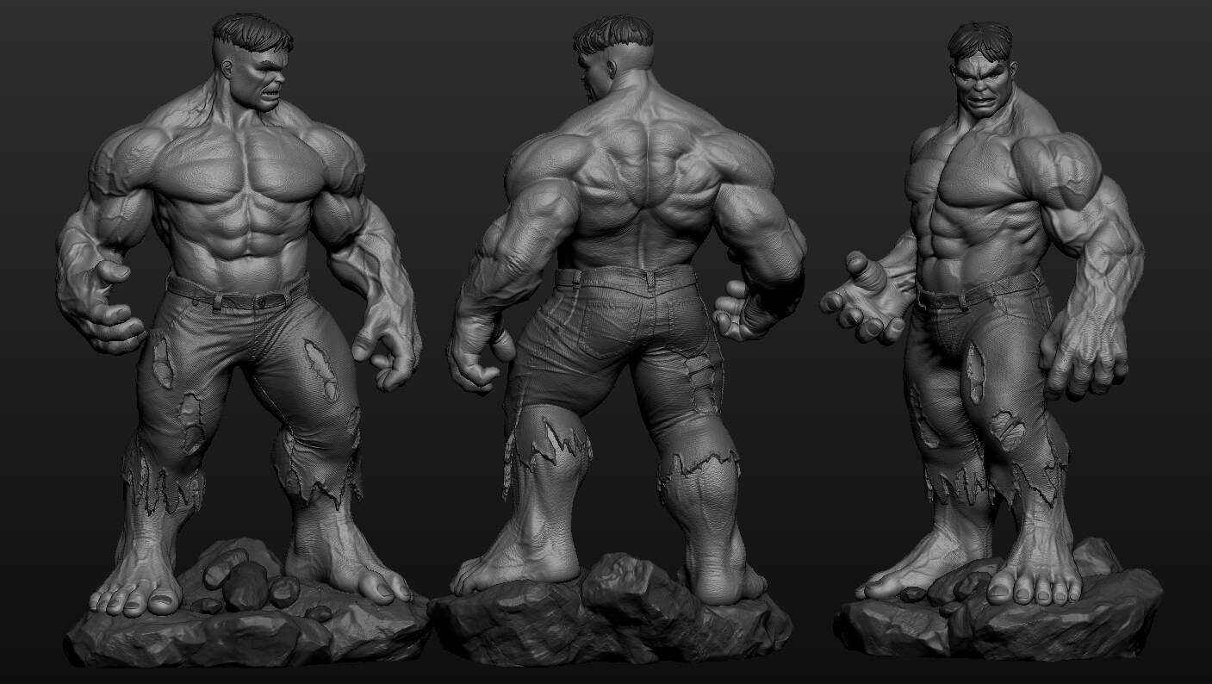
Что это такое?
3D-моделирование – это процесс создания трёхмерного цифрового представления любого объекта или поверхности
3D-моделирование даёт возможность добиваться невероятной реалистичности, а также создавать уникальные, стилизованные образы, которые невозможно увидеть в реальности.

Slide 3
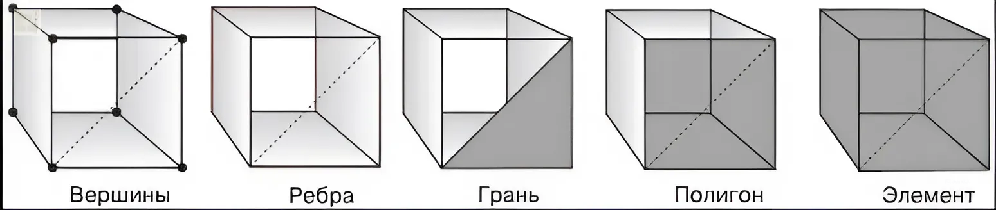
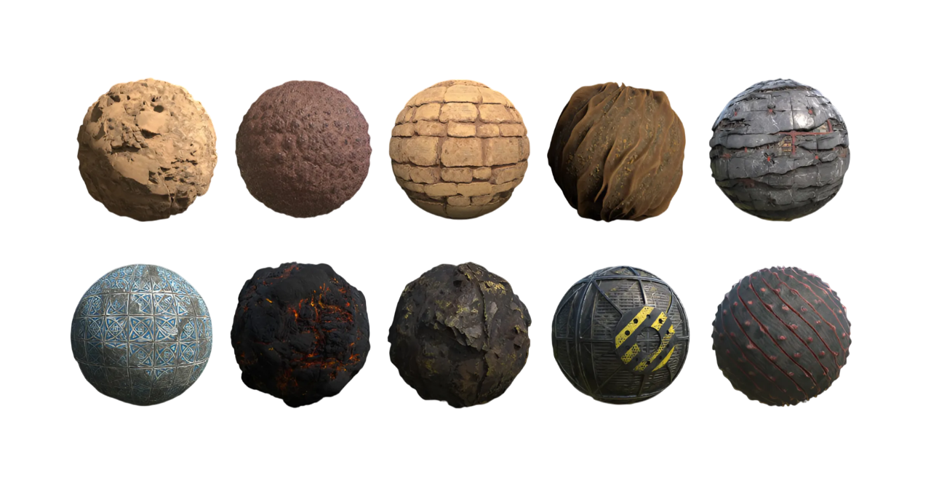
Разбираемся в терминах
примеры текстур:

Slide 4
Этапы 3D-моделирования
Разработка идеи и создание основы модели
Наложение текстур и определение свойств материалов.
Настройка освещения, рендеринг и финальная доработка.

Slide 5


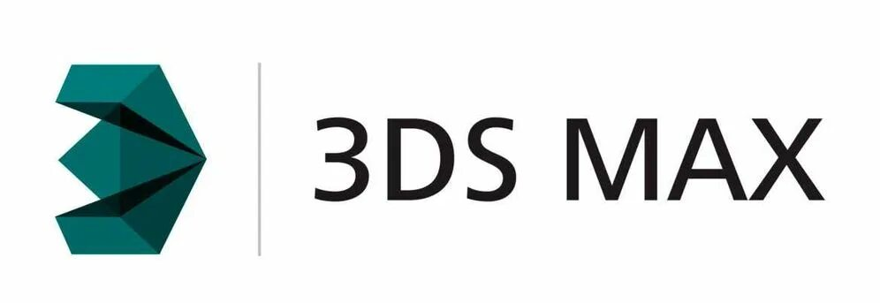

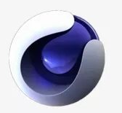
Топ-5 программ для 3D-моделирования
Программа | Информация о программе
Blender 3D | Бесплатная универсальная программа для 3D-графики и анимации. Подходит для начинающих
Maya | Инструмент для анимации и кино. Дорогостоящая лицензия, сложное обучение.
3ds Max | Визуализация, игры. Дорогостоящее программное обеспечение, меньше дополнительных плагинов по сравнению с Blender.
ZBrush | Сложные формы,скульптинг. Высокая стоимость лицензии, может быть сложным для новичков из-за специфического подхода.
Cinema 4D | Дизайн. Стоимость лицензии может быть высокой, не так мощна для разработки игр по сравнению с другими программами

Slide 6
Преимущества и недостатки 3D
Недостатки:
Высокая стоимость ПО
Сложное обучение
Требовательность к ресурсам
Зависимость от технологий
Проблемы совместимости
Творческие блокировки
Преимущества:
Визуализация сложных концепций
Экономия времени и ресурсов
Гибкость в дизайне
Анимация и симуляция
Широкое применение
Детализация
VR и AR

Slide 7
Применение в жизни
Архитектура
Игры
Кино
А так же:
Медицина: 3D-модель человеческого органа (например, сердца) или протеза.
Образование: 3D-модель сложной молекулы или исторического артефакта
Производство: 3D-модель прототипа продукта или детали, созданной с помощью 3D-печати.

Slide 8
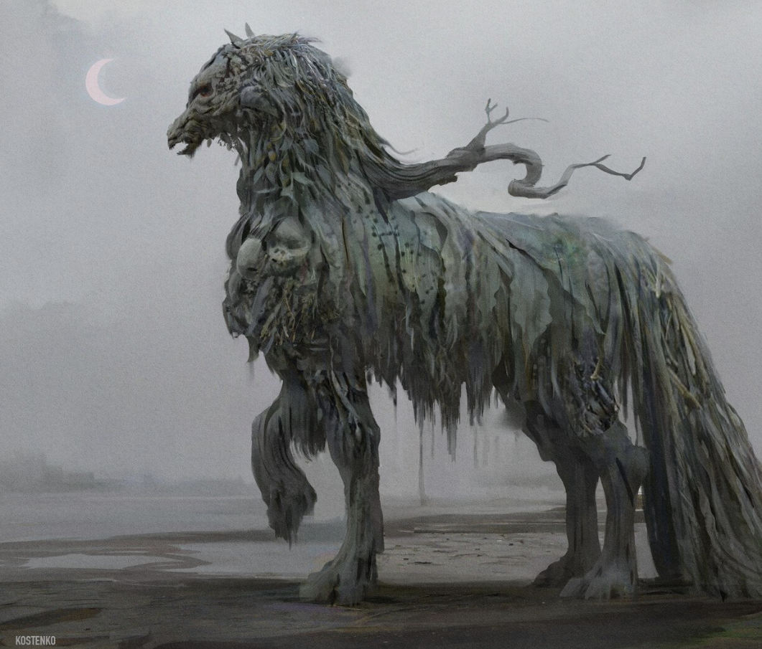
Талантливые 3d-художники
Алекс Роман
Испанский 3D-художник и режиссер, известный своими работами, полными красоты и глубокого сюжета, включая номинированный "The Third & The Seventh".
Виталий Булгаров
Известный 3D-художник, создающий детализированные концепт-арты и дизайны персонажей в стиле киберпанк и научной фантастики.
Гавриил Климов
Российский 3D-художник, специалист по фантастике, известен проработанными деталями и атмосферой будущих миров.
Алессандро Балдассерони
Выдающийся итальянский 3D-художник, мастер реалистичных и детально проработанных персонажей и окружений для кино и игр.
Костенко
Российский 3D-художник, прославившийся эмоционально насыщенными иллюстрациями, архитектурой и дизайном персонажей.

Slide 9
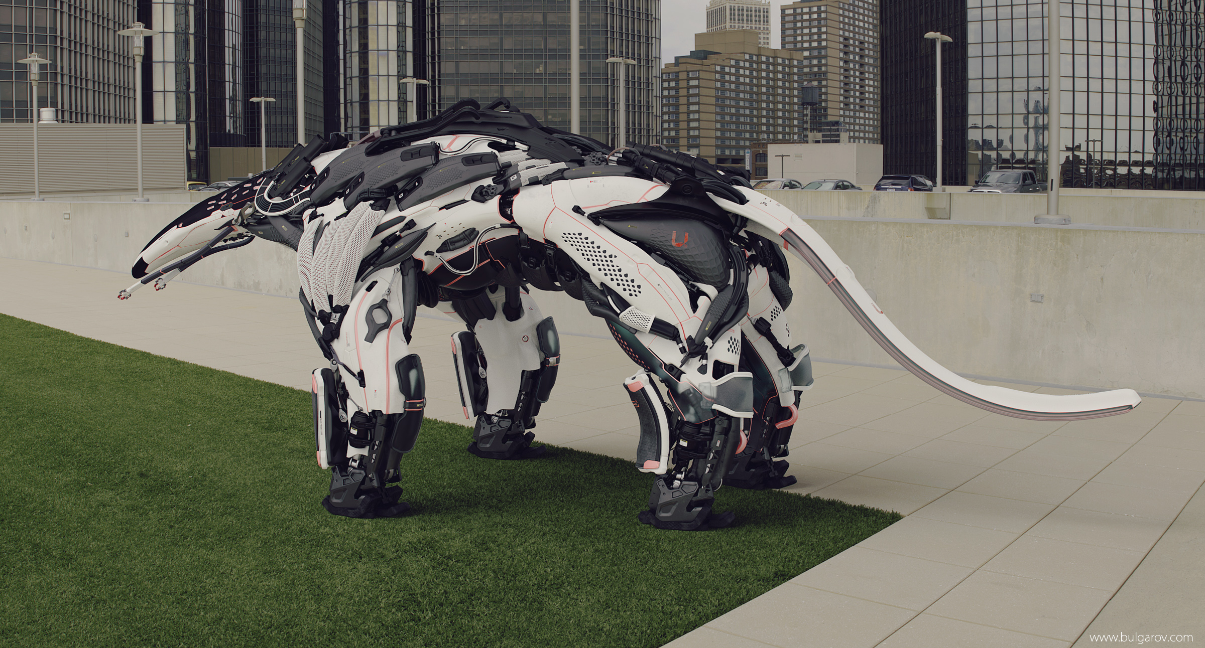
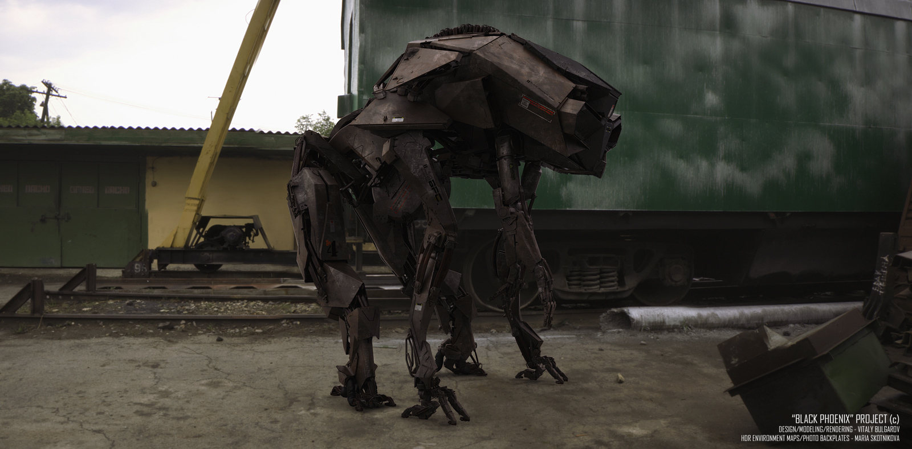
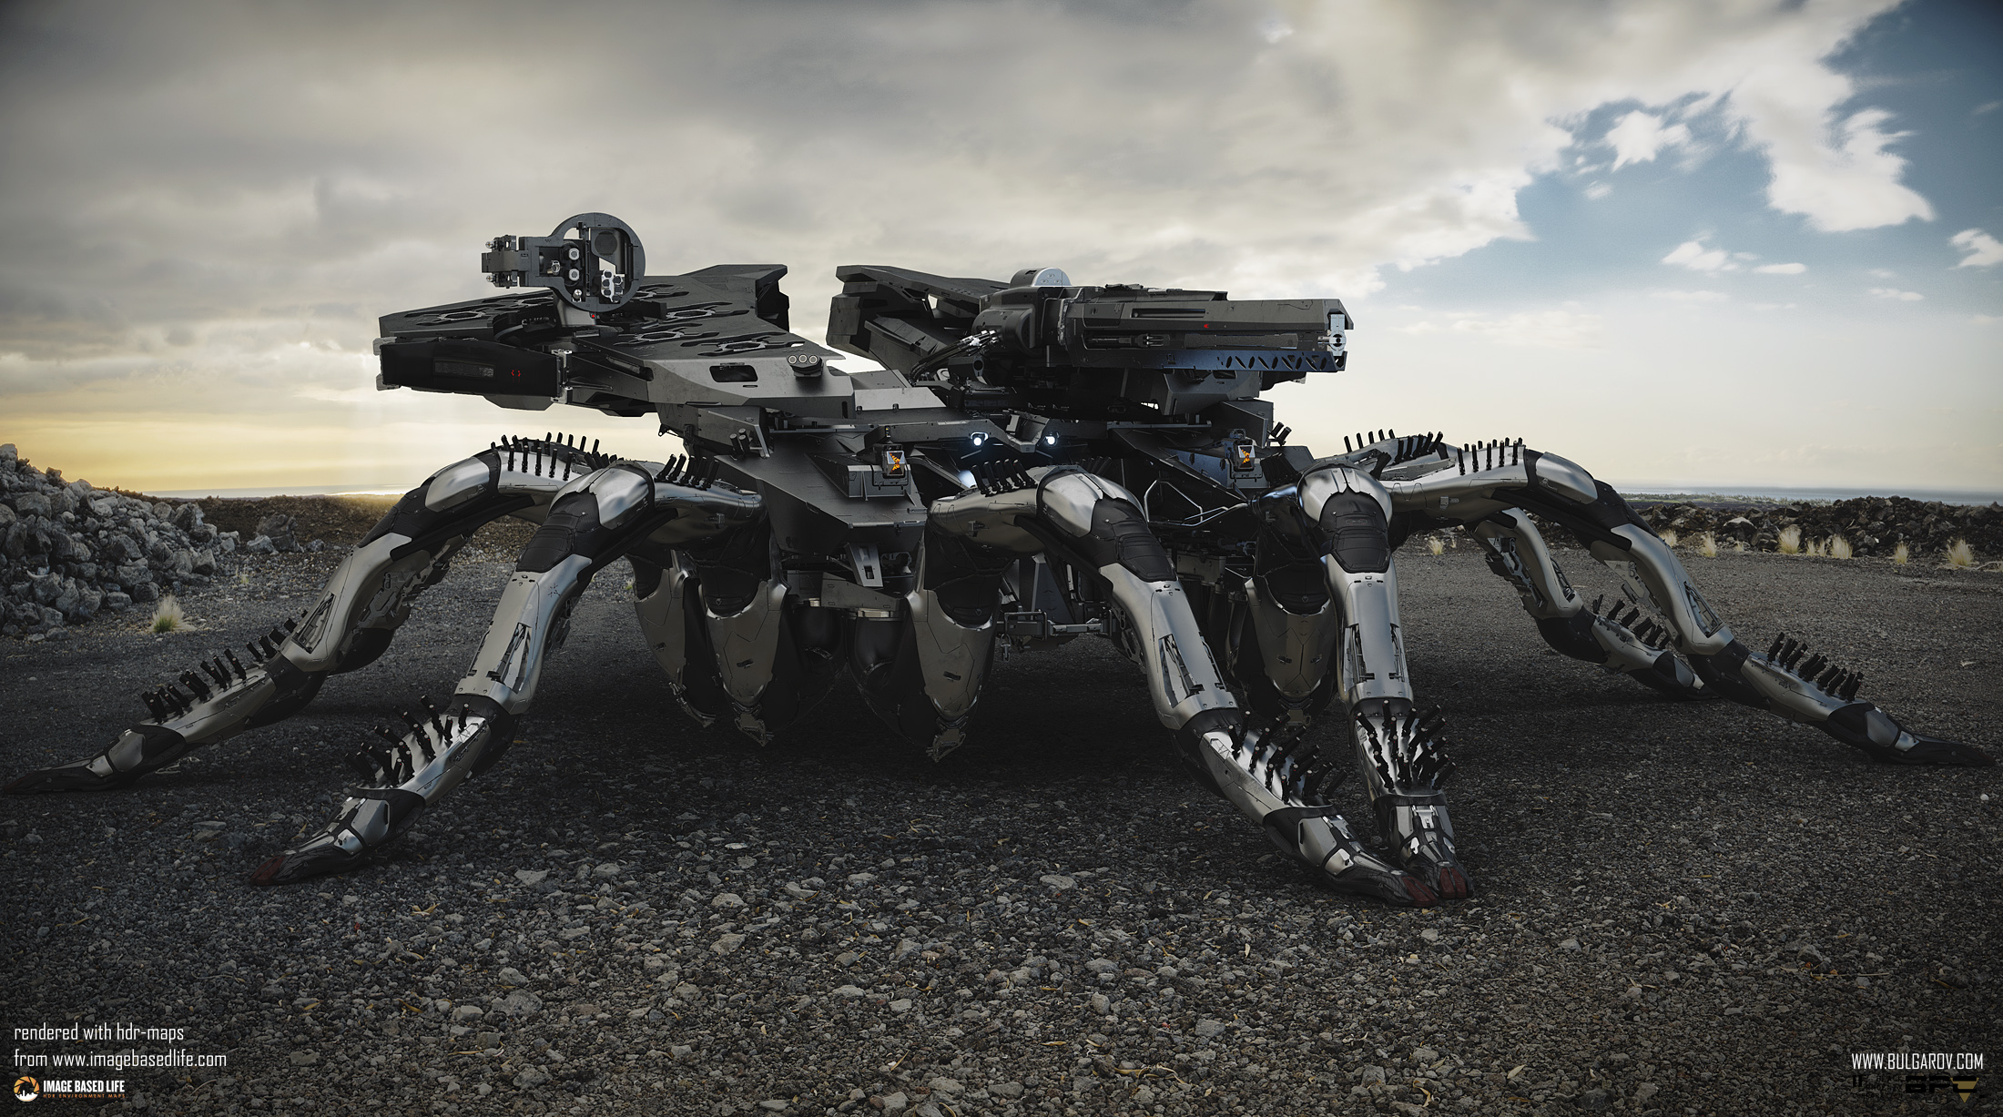
ПОДВЕДЕМ ИТОГИ
Ключевые выводы:
Преобразует мир
Визуализирует сложные идеи
Ускоряет проектирование
Реализм или стиль
Перспективы:
VR и AR
Дальнейшее развитие
Новые возможности

Slide 10
Спасибо за внимание!

